Slide 1
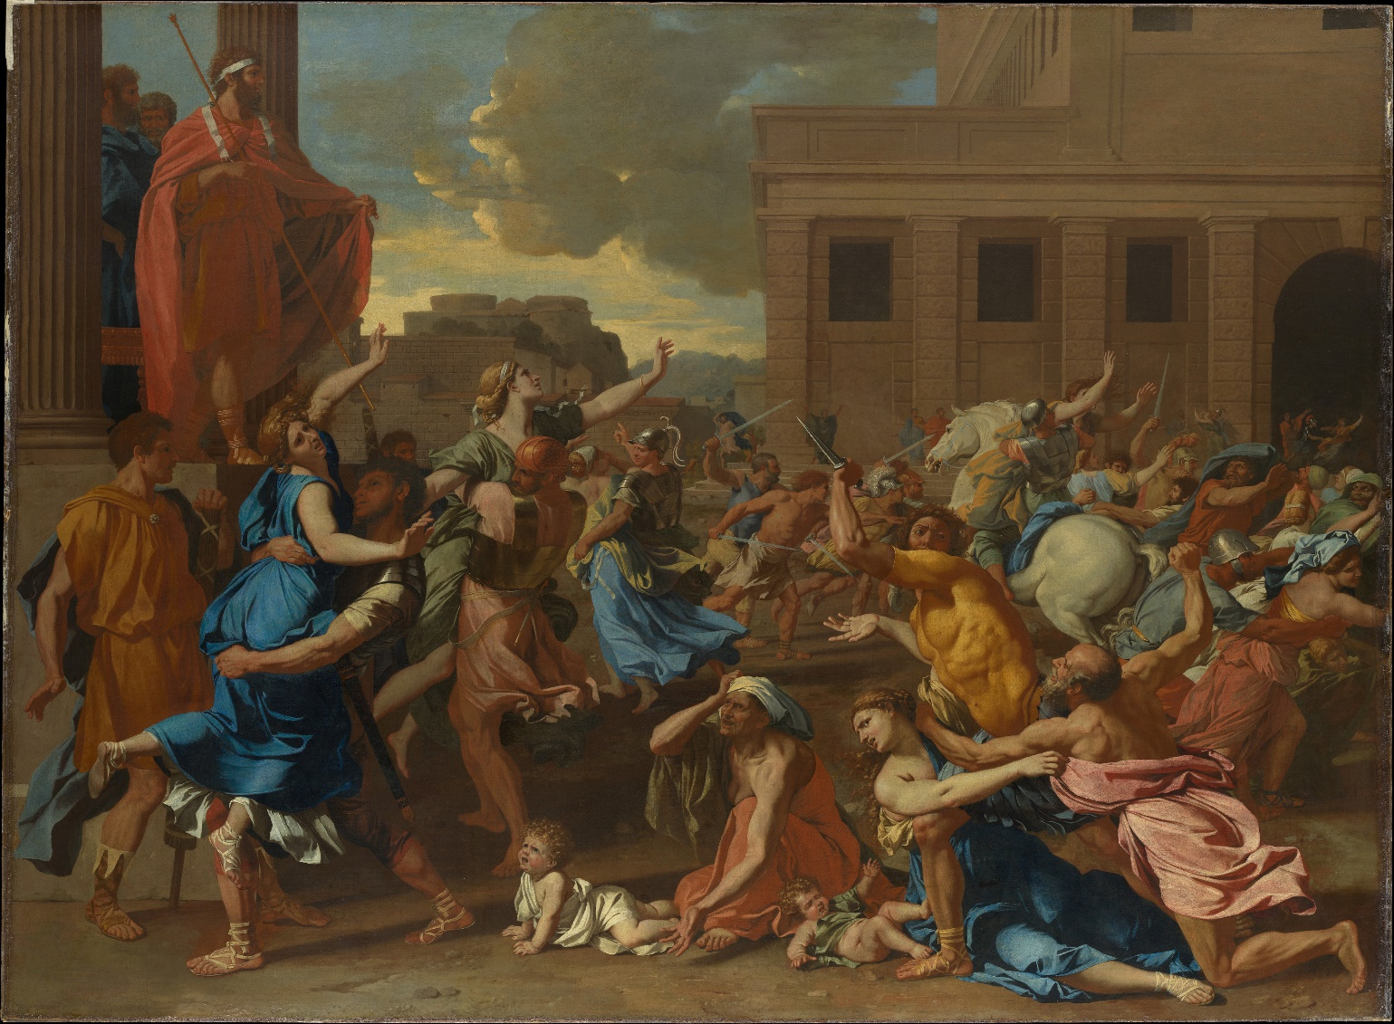

Zgodnie z rzymską mitologią, sąsiadujące z Rzymianami plemię Sabinów zostało zaproszone na igrzyska z zamiarem porwania młodych Sabinek, które miały być przeznaczone jako żony dla mężczyzn z najlepszych rodów rzymskich. Porwanie Sabinek doprowadziło do wojny, która ostatecznie została przerwana na prośbę porwanych kobiet
Powstanie i podboje starożytnego Rzymu

Slide 2

Cele lekcji
  omówisz położenie i warunki naturalne panujące na Półwyspie Apenińskim
  wyjaśnisz okoliczności powstania państwa rzymskiego
  przedstawisz podboje rzymskie od III do II w. p.n.e.
NACOBEZU
  odpowiesz na pytanie: Jak funkcjonowała armia rzymska przed i po reformach
  Gajusza Mariusza?
  wymienisz prowincje wchodzące w skład Imperium Romanum
  przedstawisz skutki podbojów rzymskich

Slide 3
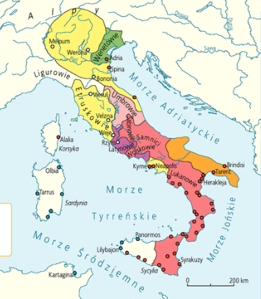

Półwysep Apeniński – warunki naturalne i zasoby
  położenie
  południowa Europa
  Italia
  zróżnicowany pod względem ukształtowania powierzchni
  otoczony morzami Tyrreńskim, Śródziemnym, Jońskim i Adriatyckim
  niewiele surowców naturalnych
  głównie kamień
  dobre warunki do rozwoju rolnictwa
  zboża
  winorośl
Italia w VIII–V w. p.n.e.
  oliwki
  figi

Slide 4

Półwysep Apeniński – mieszkańcy
  część północno-zachodnia
  Etruskowie
  część środkowa
  plemiona italskie
  Samnici
  Wolskowie
  Latynowie
  część południowa
  Grecy
Italia w VIII–V w. p.n.e.

Slide 5
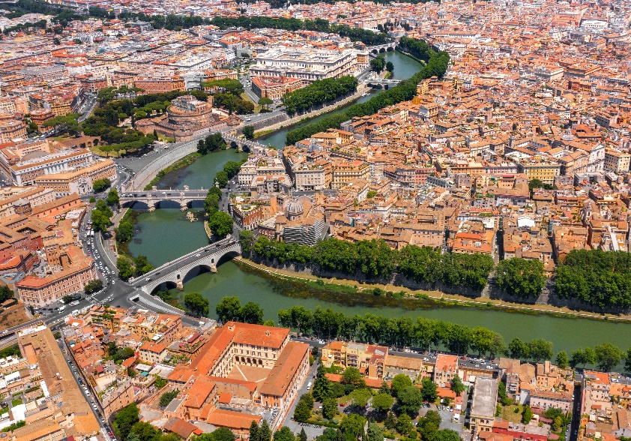
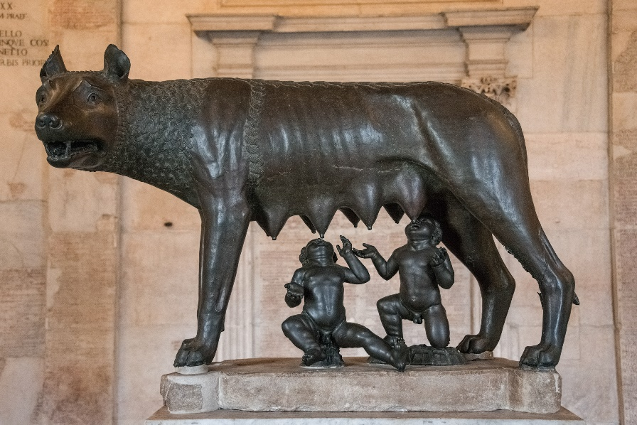
Powstanie Rzymu
  legendarna data założenia miasta to 753 r. p.n.e.
  Rzymianie za swojego protoplastę uważali Eneasza, bohatera z Troi
  od niego mieli wywodzić się Romulus i Remus
Widok na współczesny Rzym i przepływającą przez miasto rzekę Tyber
  według badań archeologicznych Rzym powstał
  w okresie, o którym mowa w legendzie o założeniu miasta
  miasto umiejscowione na siedmiu wzgórzach nad rzeką Tyber
Zgodnie z legendą bliźniacy – Romulus i Remus – byli dziećmi kapłanki Westy oraz boga wojny Marsa. Puszczone z nurtem Tybru w wiklinowym koszyku dzieci znalazła i wykarmiła wilczyca. Potem odnalazł je pasterz, który wziął bliźnięta do domu i wychował jako własne dzieci
  skrzyżowanie ważnych szlaków handlowych
  obok znajdowało się miejsce pozyskiwania soli

Slide 6
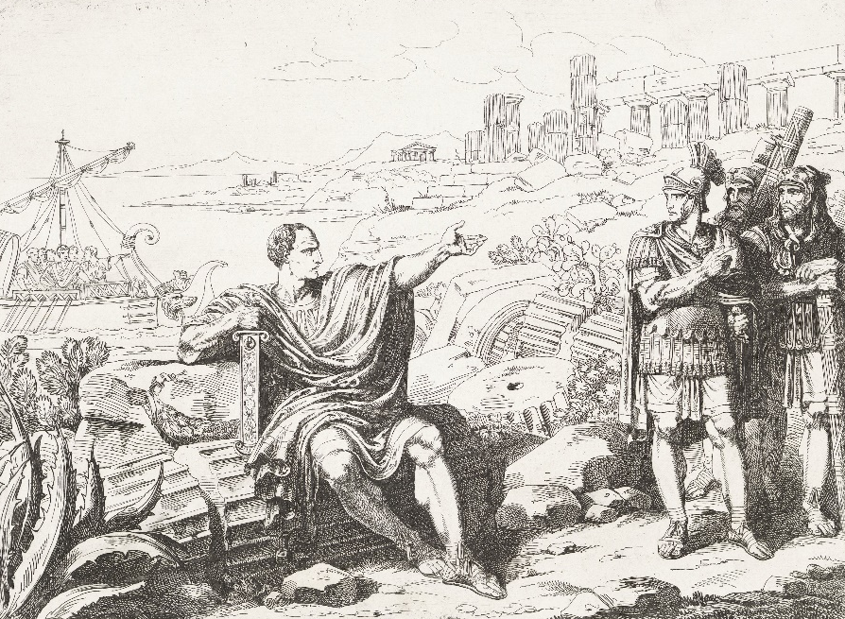

Armia rzymska
  dla ludzi z niższych warstw społecznych wojsko stało się szansą na karierę i godne życie
  żołnierz po zakończeniu służby otrzymywał na własność ziemię na podbitych terenach
  struktura armii
  legion podstawową jednostką bojową
  dzielił się na kohorty i centurie
  walczyła w nim piechota
Wyobrażenie Gajusza Mariusza siedzącego w ruinach Kartaginy
  sformowana w trzy linie
  od VI w. p.n.e. miała charakter pospolitego ruszenia
  koniec II w. p.n.e. – reformy Gajusza Mariusza
  w ich wyniku wykształciła się armia zawodowa
  służba trwała co najmniej 16 lat
  żołnierz otrzymywał wynagrodzenie i ekwipunek

Slide 7
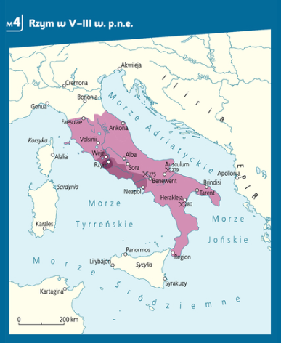

Podboje rzymskie w Italii
  wojny z Samnitami
  zakończone w 290 r. p.n.e.
  wojny z Etruskami
  do III w. p.n.e. większość ich miast została pokonana i podporządkowana
  walki o Tarent – grecką kolonię
  wojna z Pyrrusem (280–275 r. p.n.e.)
  272 r. p.n.e. – kapitulacja Tarentu
  264 r. p.n.e. – zajęcie Volsinii – ostatni etap podboju Italii

Slide 8
Podboje rzymskie w Italii
  I wojna punicka – 264–241 r. p.n.e.
  rywalizacja z Kartaginą – państwem w północnej Afryce
  wojnę zapoczątkowała inwazja rzymska na Sycylię
  241 r. – porażka Kartaginy
  Rzymianie opanowali Sycylię, Sardynię
  i Korsykę.

Slide 9

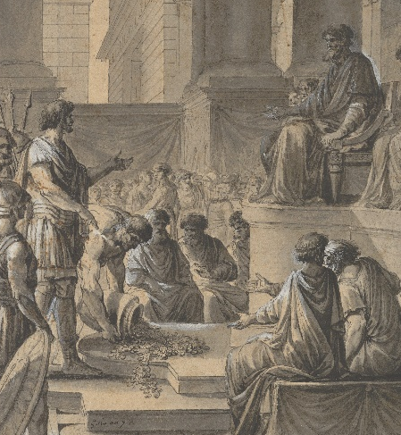
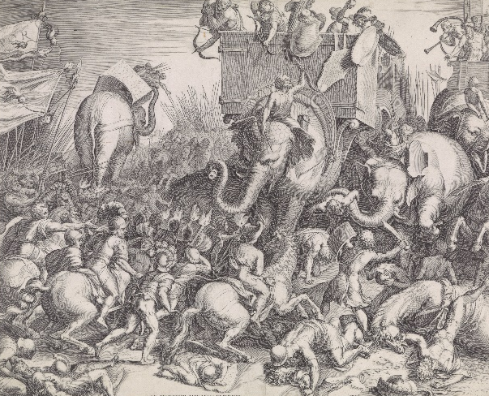
Wojny punickie
  dowódca rzymski Scypion Afrykański przenosi wojnę na tereny Kartagińczyków
  202 r. p.n.e. – klęska Kartaginy pod Zamą
  pokój
  Kartagina utraciła wszystkie posiadłości poza Afryką Północną
  zachowała dziesięć okrętów wojennych
  otrzymała zakaz prowadzenia działań wojennych poza Afryką Północną, a na jej terenie wyłącznie
  za zgodą Rzymu
  musiała zapłacić wysoką kontrybucję
  II wojna punicka – 218–201 r. p.n.e.
  dążenie Kartaginy do odwetu na Rzymie
  pretekstem zajęcie przez Kartaginę sprzymierzonego
  z Rzymem Saguntu
  218 r. p.n.e. – początek wyprawy Hannibala do Italii
  216 r. p.n.e. – klęska Rzymian pod Kannami
Hannibal (po lewej) przed senatem Kartaginy
Wyobrażenie bitwy pod Zamą stoczonej między siłami Kartaginy dowodzonymi przez Hannibala a Rzymianami dowodzonymi przez Scypiona Afrykańskiego

Slide 10
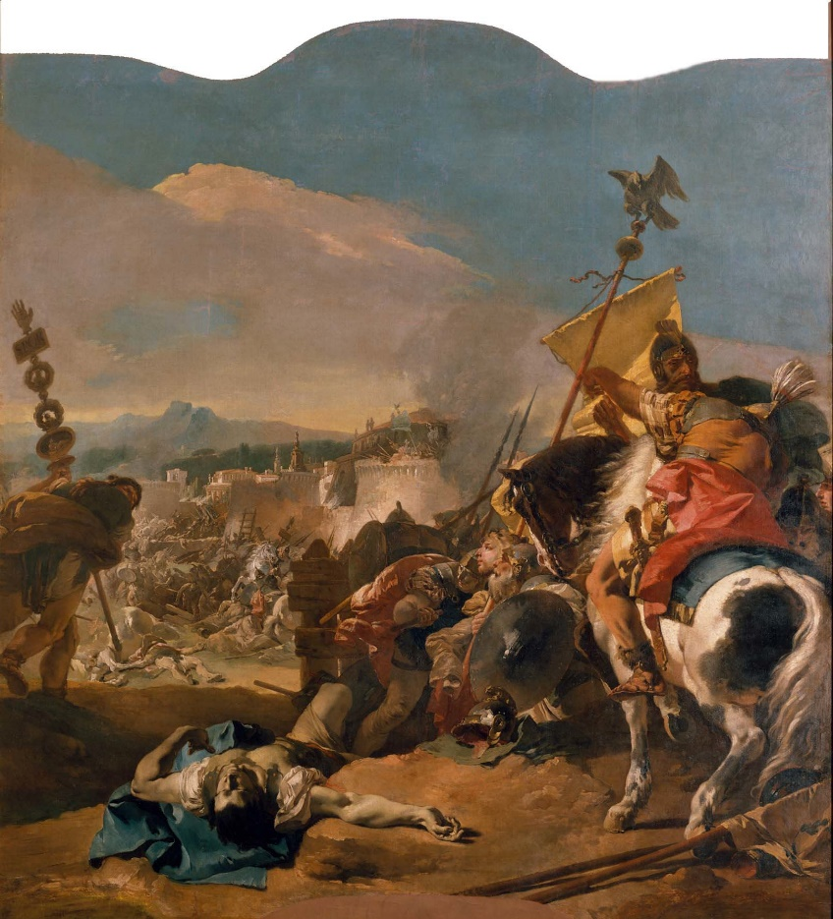
Wojny punickie
Obraz prawdopodobnie przedstawia zdobycie Kartaginy przez Korneliusza Scypiona Aemilianusa (znanego jako Scypion Afrykański Młodszy) w 146 r. p.n.e. Zajęcie miasta przez Rzymian zakończyło okres potęgi Kartaginy
  III wojna punicka – 149–146 r. p.n.e.
  przyczyną dążenie Rzymu do pozbycia się Kartagińczyków
  146 r. p.n.e. – Rzymianie zdobyli i zburzyli miasto,
  a mieszkańców sprzedali w niewolę
  218 r. p.n.e. – początek wyprawy Hannibala do Italii
  216 r. p.n.e. – klęska Rzymian pod Kannami

Slide 11
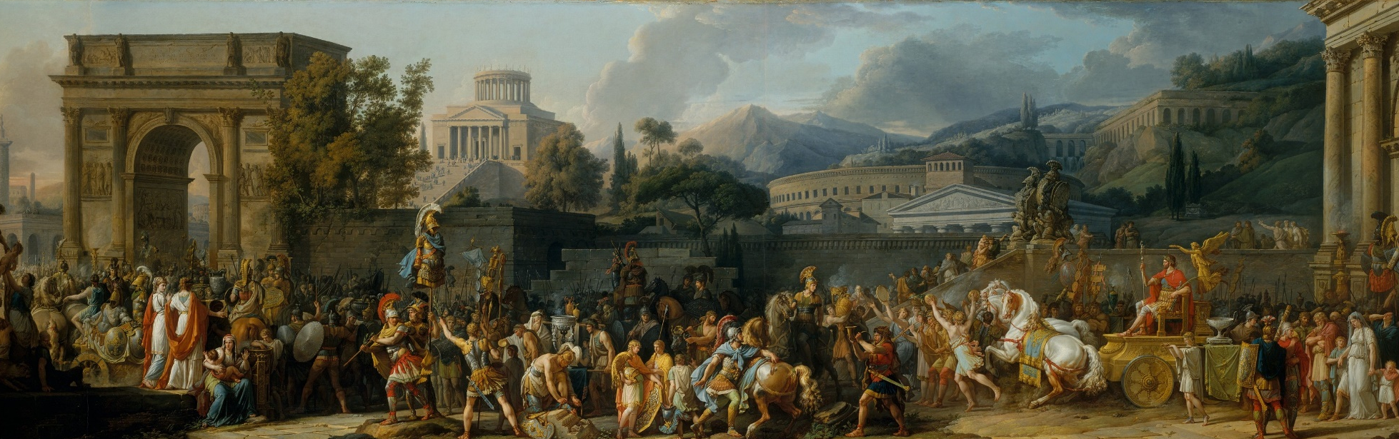
Podbój Grecji
  215 r. p.n.e. – początek konfliktu między Rzymem a Macedonią
  przyczyną poparcie przez Macedonię Kartaginy
  168 r. p.n.e. – zwycięstwo Rzymian w bitwie pod Pydną
  upadek państwa macedońskiego
Obraz przedstawia triumf w Rzymie rzymskiego dowódcy Aemiliusa Paulusa, który pokonał króla Perseusza Macedońskiego pod Pydną
w 168 r. p.n.e. Wódz rzymski jedzie
w triumfie na złotym wozie, za nim podążają więźniowie, w tym Perseusz z rodziną.
  Rzymianie podporządkowali sobie greckie polis

Slide 12
Skutki podbojów
  II w. p.n.e. – Rzym największym państwem na świecie
  obejmował Italię, Sycylię, Sardynię, Korsykę, północne wybrzeża Afryki, Macedonię, Grecję, Galię Przedalpejską, Pergamon i Hiszpanię
  tereny podzielone na prowincje
  zarządzali nimi namiestnicy
  źródło pieniędzy, surowców naturalnych, żywności i niewolników
  powstało Imperium Romanum
  lepiej traktowani mieszkańcy terenów podbitych na obszarze Półwyspu Apenińskiego
  część tych obszarów Rzymianie włączyli w granice Rzymu, a mieszkańcom nadali rzymskie obywatelstwo
  na pozostałych obszarach sytuacja ludów podbitych była mniej korzystna
Zgodnie z rzymską mitologią, sąsiadujące z Rzymianami plemię Sabinów zostało zaproszone na igrzyska z zamiarem porwania młodych Sabinek, które miały być przeznaczone jako żony dla mężczyzn z najlepszych rodów rzymskich. Porwanie Sabinek doprowadziło do wojny, która ostatecznie została przerwana na prośbę porwanych kobiet
  traktowani przez Rzymian jako potencjalni rywale

